Slide 1
AI based Text Extraction Using OCR
TEAM : DE-BUGS

Slide 2
Presenting our idea
Our idea is to extract text from the image using Tesseract OCR(optical character recognition)

Slide 3


1. Table Of Contents
Step by Step intrusion of our project
Introduction & dependencies
Pre-processing
Text-Extraction (English&Tamil)
Additional Features
Web app-Demo
Desktop
Mobile

Slide 4
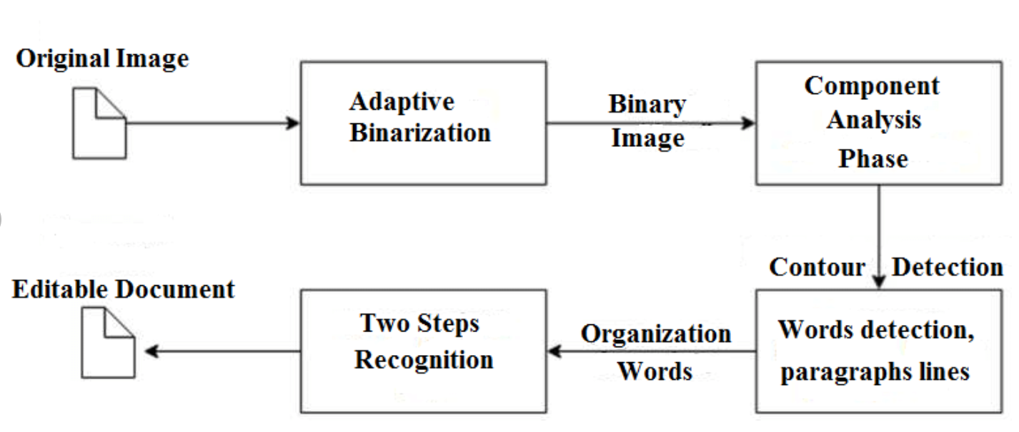
Introduction
Optical Character Recognition (OCR) is a system that provides a full alphanumeric character recognition on an image. The system allows extracting text from an image, to convert it later into an editable file
We are using pytesseract to convert pre-processed image to text

Slide 5
Dependencies:
Pytesseract
Open-cv
PIL
Numpy
Imutils
Smtplib
Word cloud
Streamlit

Slide 6
Pre Processing:
Increasing Dpi
Crop image
Edge Detection
Four point transform
Rotation
De-noise
BGR to GRAY
Threshold

Slide 7
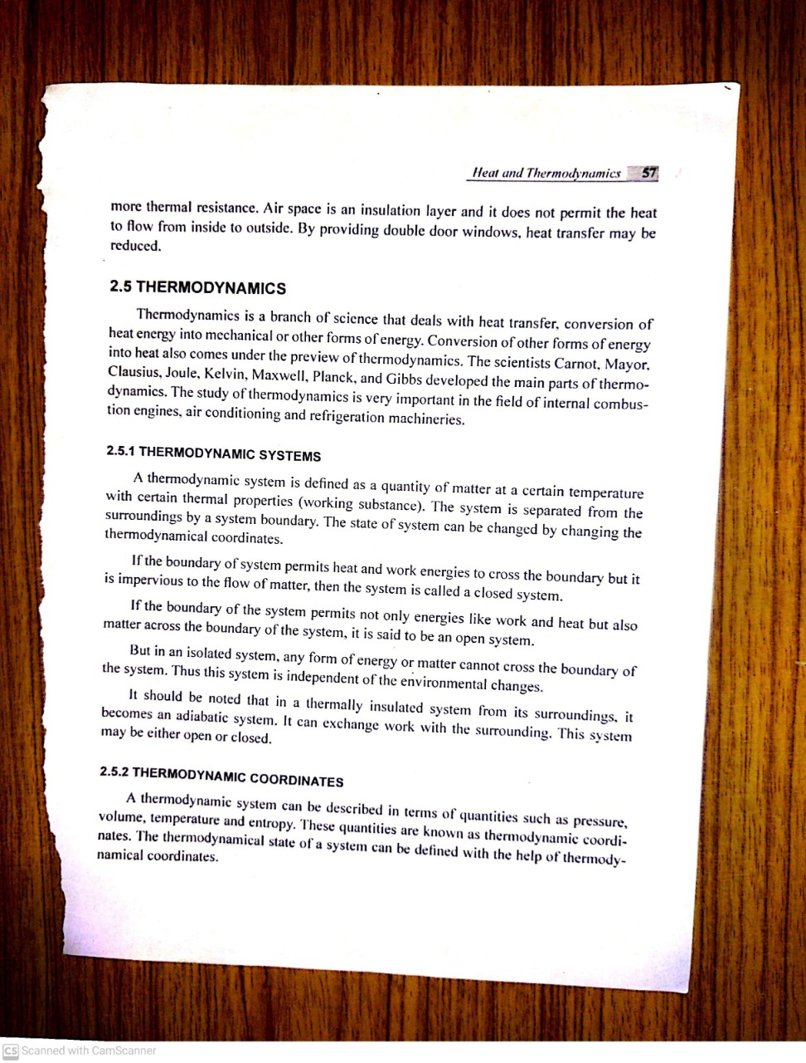
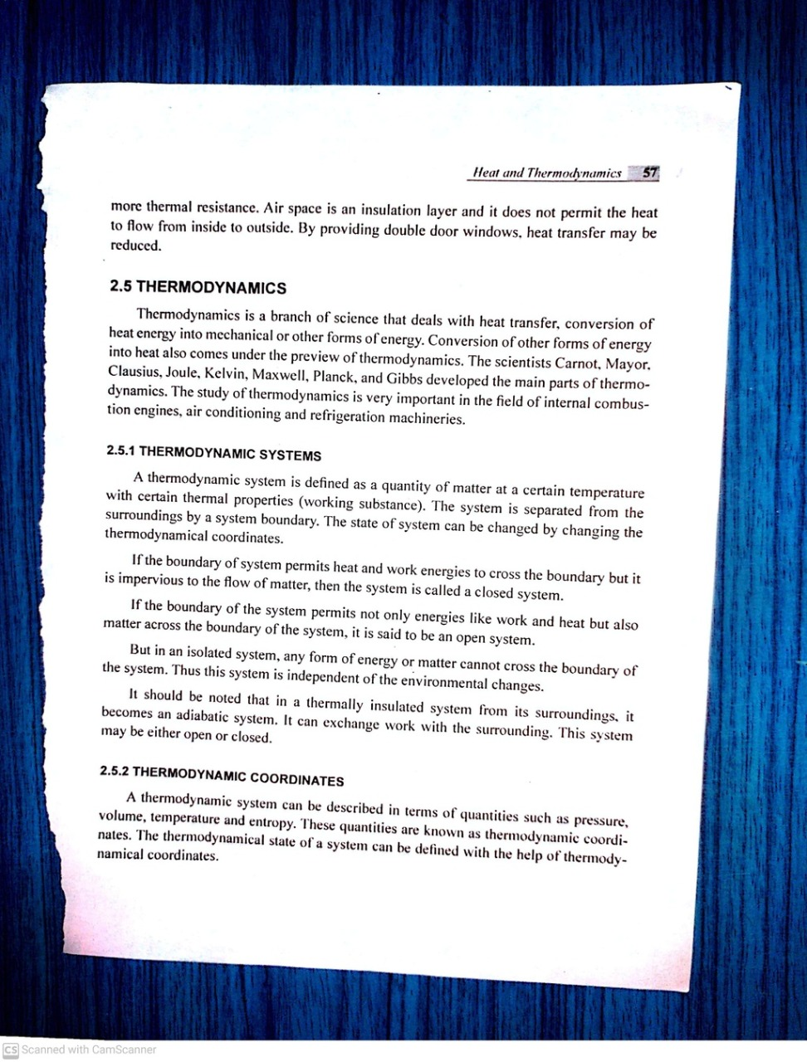
Before setting DPI
After setting DPI

Slide 8
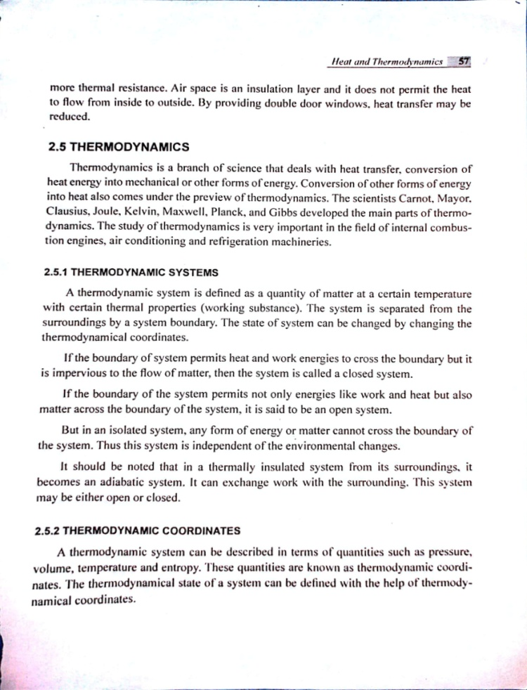
Before Cropping
After Cropping

Slide 9
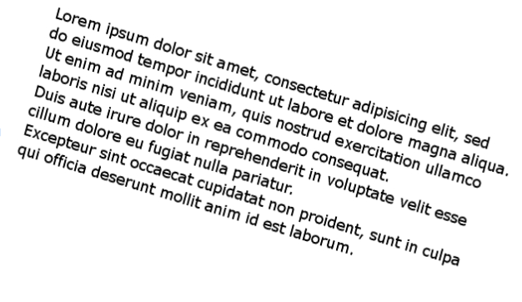
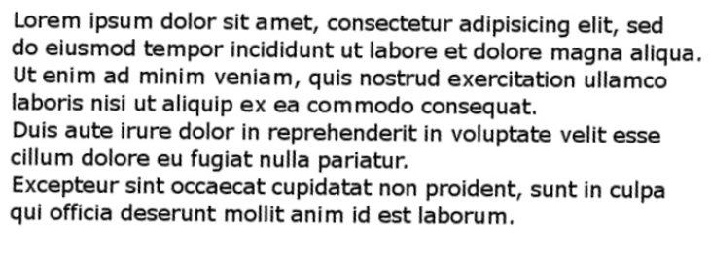
Before rotating image
After rotating image

Slide 10
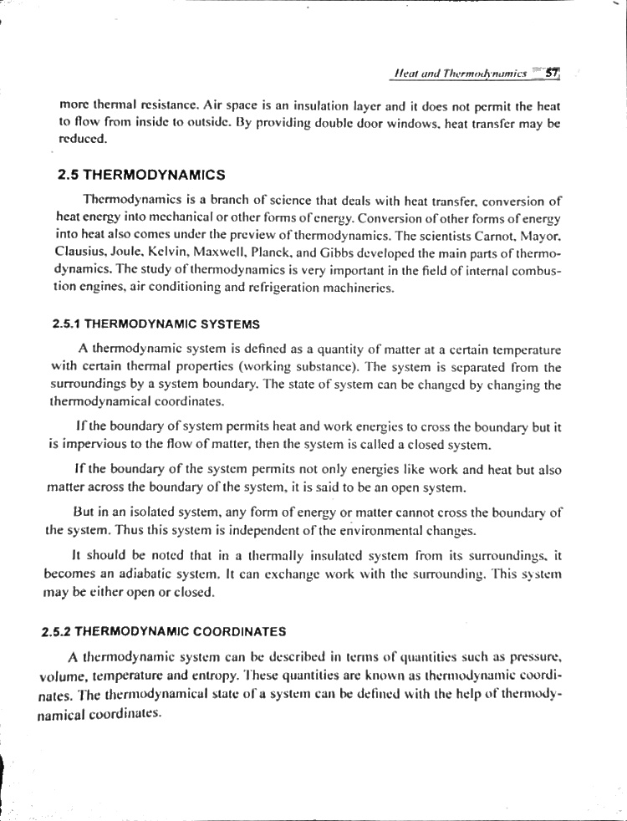
Before Noise Removal
After Noise Removal

Slide 11
Pre-processed image > Output Txt
Heat and Thermodynamics " 8T,
more thermal resistance. Air space is an insulation layer and it does not permit the heat
1o flow from inside to outside. By providing double door windows. heat transfer may be
reduced.
2.5 THERMODYNAMICS
Thermodynamics is a branch of science that deals with heat transfer. conversion of
heat encrgy into mechanical or other forms of energy. Conversion of other forms of enerzy
into heat also comes under the preview of thermodynamics. The scientists Carnot. Mayor.
Clausius, Joule. Kelvin, Maxwell, Planck, and Gibbs developed the main parts of thermo-
dynamics. The study of thermodynamics is very important in the field of internal combus-
tion engines, air conditioning and refrigeration machinerics.
2.5.1 THERMODYNAMIC SYSTEMS
A thermodynamic system is defined as a quantity of matter at a certain temperature
with certain thermal propertics (working substance). The system is scparated from the
surroundings by a system boundary. The state of system can be changed by changing the
thermodynamical coordinates.
If the boundary of system permits heat and work energies to cross the boundary but it
is impervious to the flow of matter, then the system is called a closed system.
If the boundary of the system permits not only energies like work and heat but also
matter across the boundary of the system, it is said to be an open system.
But in an isolated system, any form of energy or matter cannot cross the boundary of
the system. Thus this system is independent of the environmental changes.
It should be noted that in a thermally insulated system from its surroundings. it
becomes an adiabatic system. It can exchange work with the surrounding. This system
may be cither open or closed.
2.5.2 THERMODYNAMIC COORDINATES
A thermodynamic system can be described in terms of quantities such as pressure,
volume, temperature and entropy. These quantities are known as thermodynamic coordi-
nates. The thermodynamical state of a system can be defined with the help of thermody-
namical coordinates.

Slide 12
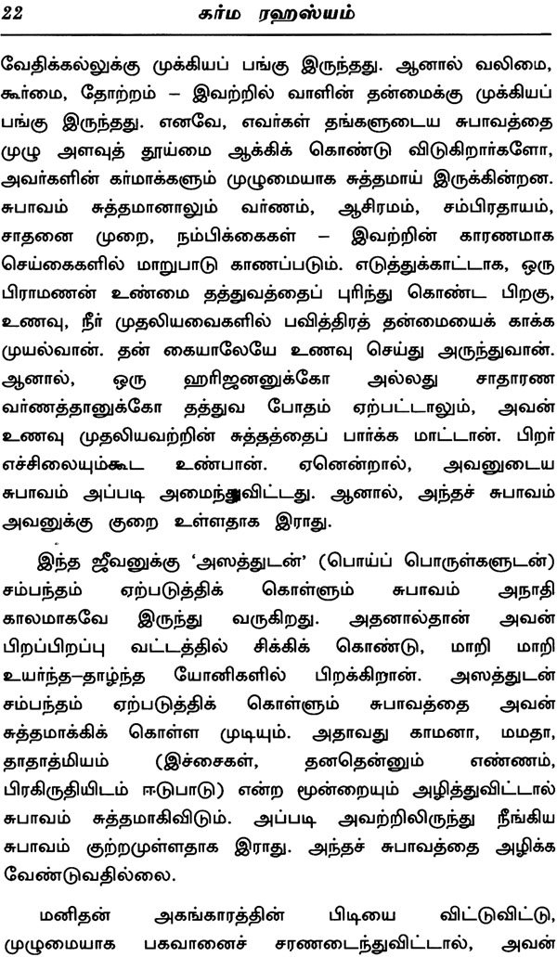
Tamil text-Image
Converted To Text
22 கர்ம ரஹஸ்யம்‌
வேதிக்கல்லுக்கு முக்கியப்‌ பங்கு இருந்தது. ஆனால்‌ வலிமை,
கூர்மை, தோற்றம்‌ - இவற்றில்‌ வாளின்‌ தன்மைக்கு முக்கியப்‌
பங்கு இருந்தது. எனவே, எவர்கள்‌ தங்களுடைய சுபாவத்தை
முழு அளவுத்‌ தூய்மை ஆக்கிக்‌ கொண்டு விடுகிறார்களோ,
அவர்களின்‌ கர்மாக்களும்‌ முழுமையாக சுத்தமாய்‌ இருக்கின்றன.
சுபாவம்‌ சுத்தமானாலும்‌ வர்ணம்‌, ஆசிரமம்‌, சம்பிரதாயம்‌,
சாதனை முறை, நம்பிக்கைகள்‌ - இவற்றின்‌ காரணமாக
செய்கைகளில்‌ மாறுபாடு காணப்படும்‌. எடுத்துக்காட்டாக, ஒரு
பிராமணன்‌ உண்மை தத்துவத்தைப்‌ புரிந்து கொண்ட பிறகு,
உணவு, நீர்‌ முதலியவைகளில்‌ பவித்திரத்‌ தன்மையைக்‌ காக்க
முயல்வான்‌. தன்‌ கையாலேயே உணவு செய்து அருந்துவான்‌.
ஆனால்‌, ஒரு ஹரிஜனனுக்கோ அல்லது சாதாரண
வர்ணத்தானுக்கோ தத்துவ போதம்‌ ஏற்பட்டாலும்‌, அவன்‌
உணவு முதலியவற்றின்‌ சுத்தத்தைப்‌ பார்க்க மாட்டான்‌. பிறர்‌
எச்சிலையும்கூட உண்பான்‌. ஏனென்றால்‌, அவனுடைய
சுபாவம்‌ அப்படி அமைந்துவிட்டது. ஆனால்‌, அந்தச்‌ சுபாவம்‌
அவனுக்கு குறை உள்ளதாக இராது,
இந்த ஜீவனுக்கு 'அஸத்துடன்‌' (பொய்ப்‌ பொருள்களுடன்‌)
சம்பந்தம்‌ ஏற்படுத்திக்‌ கொள்ளும்‌ சுபாவம்‌ அநாதி
காலமாகவே இருந்து வருகிறது. அதனால்தான்‌ அவன்‌
பிறப்பிறப்பு வட்டத்தில்‌ சிக்கிக்‌ கொண்டு, மாறி மாறி
உயர்ந்த-தாழ்ந்த யோனிகளில்‌ பிறக்கிறான்‌. அஸத்துடன்‌
சம்பந்தம்‌ ஏற்படுத்திக்‌ கொள்ளும்‌ சுபாவத்தை அவன்‌
சுத்தமாக்கிகி கொள்ள முடியும்‌. அதாவது காமனா, மமதா,
தாதாத்மியம்‌. (இச்சைகள்‌, தனதென்னும்‌ எண்ணம்‌,
பிரகிருதியிடம்‌ ஈடுபாடு) என்ற மூன்றையும்‌ அழித்துவிட்டால்‌
சுபாவம்‌ சுத்தமாகிவிடும்‌. அப்படி அவற்றிலிருந்து நீங்கிய
சுபாவம்‌ குற்றமுள்ளதாக இராது. அந்தச்‌ சுபாவத்தை அழிக்க
வேண்டுவதில்லை.
மனிதன்‌ அகங்காரத்தின்‌ பிடியை விட்டுவிட்டு,
முழுமையாக பகவானைச்‌ சரணடைந்துவிட்டால்‌, அவன்

Slide 13
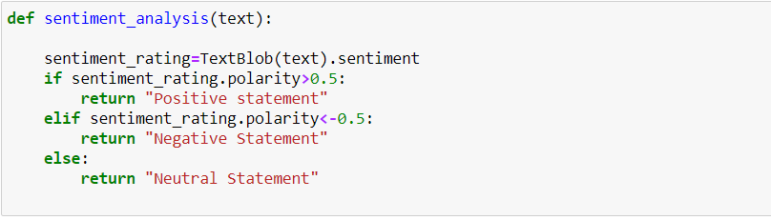
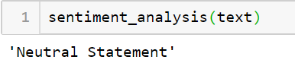
Sentiment Analysis

Slide 14
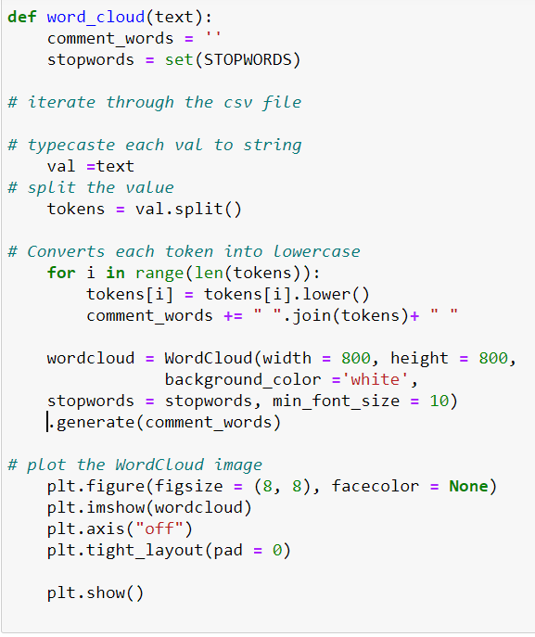
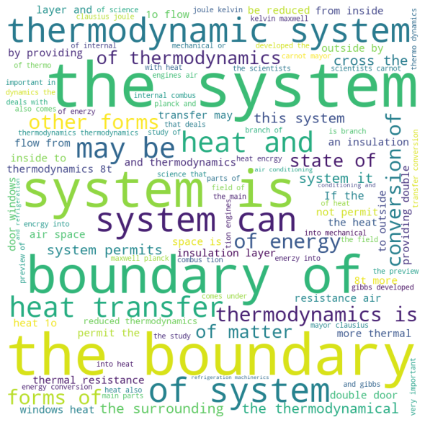
Word Cloud

Slide 15
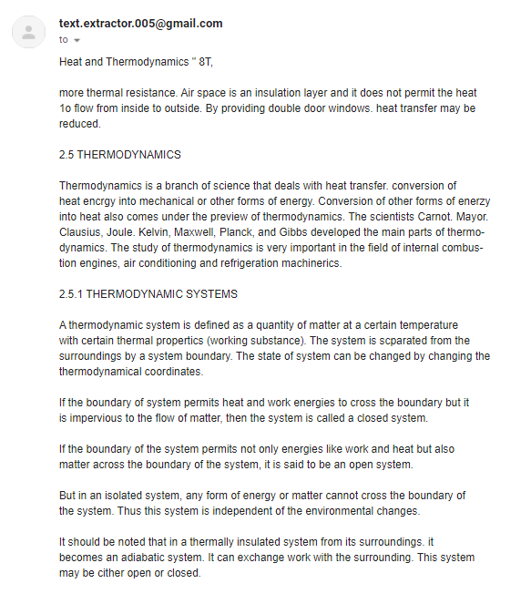
Email-Support

Slide 16
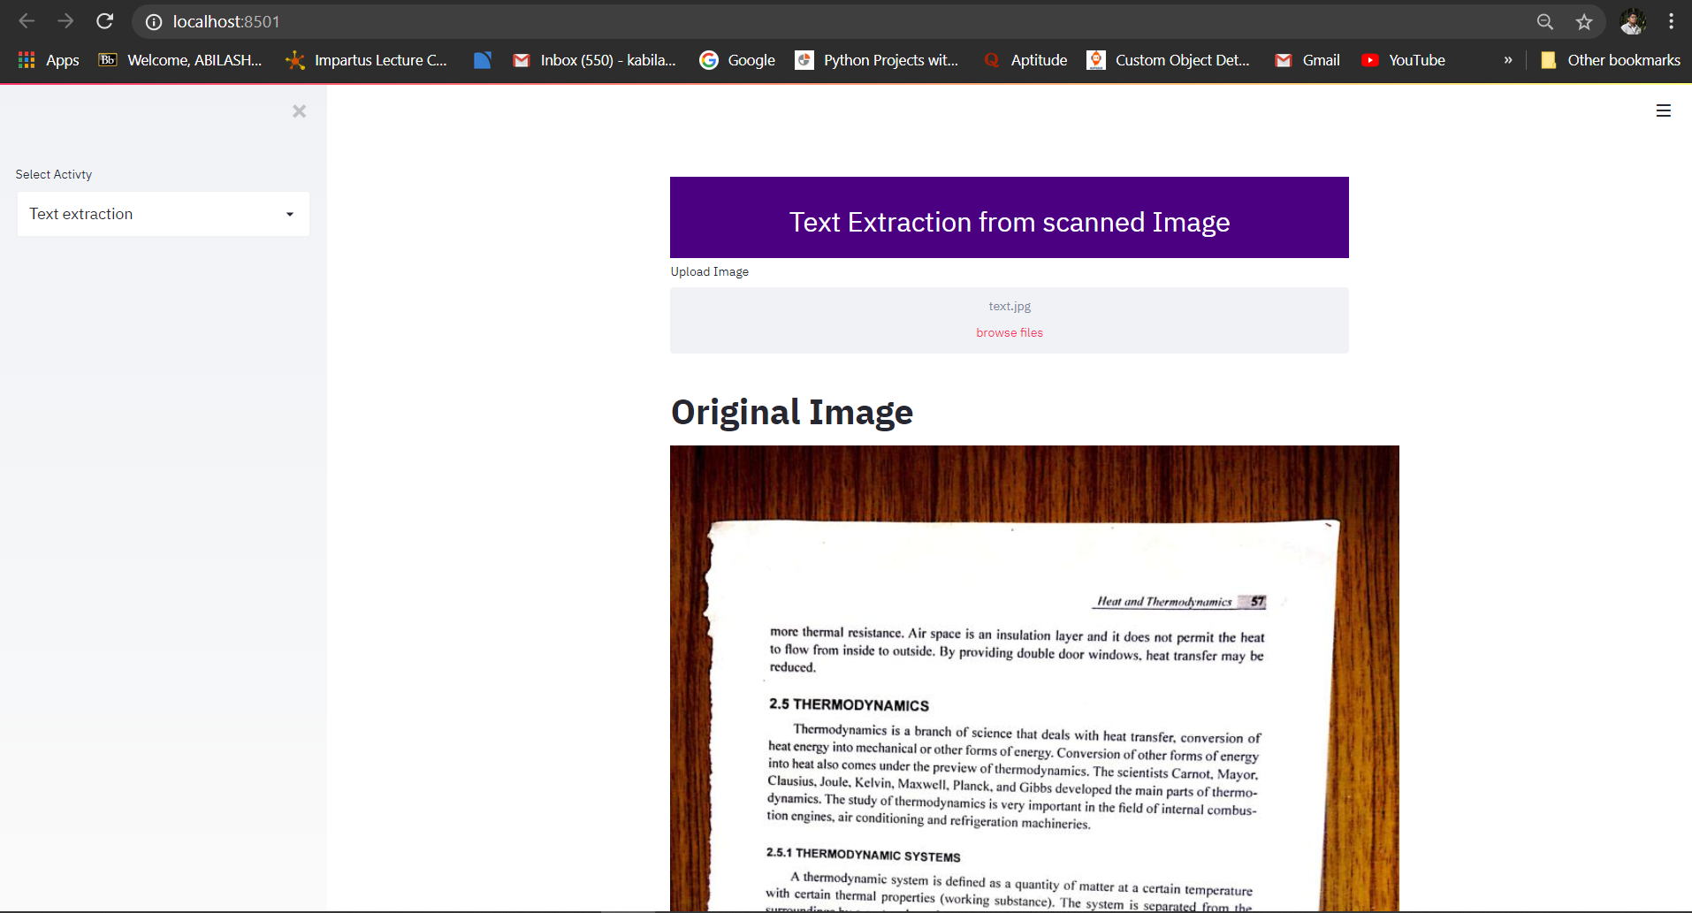
Streamlit Desktop View

Slide 17
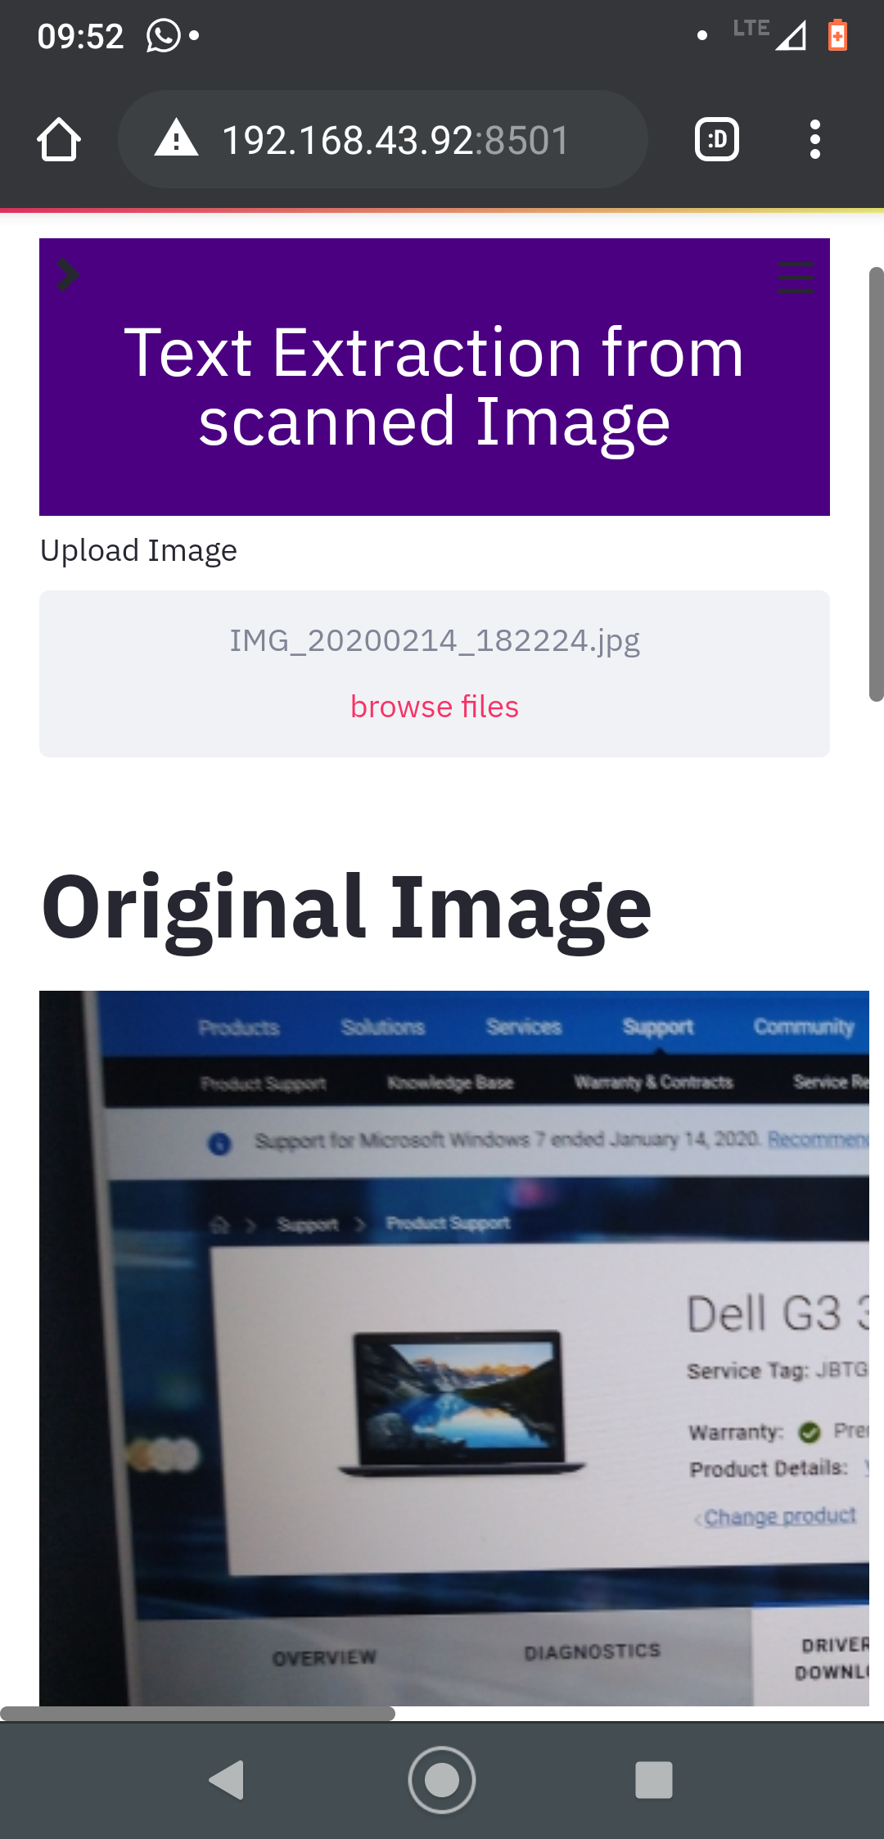


Streamlit Mobile View

Slide 18
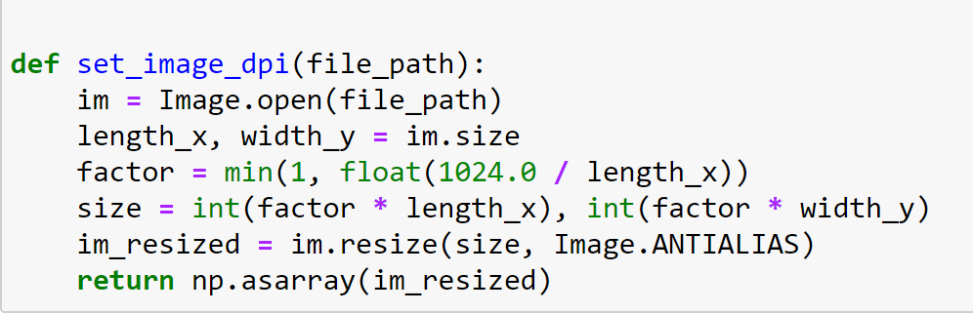
DPI-Dots per Inch

Slide 19
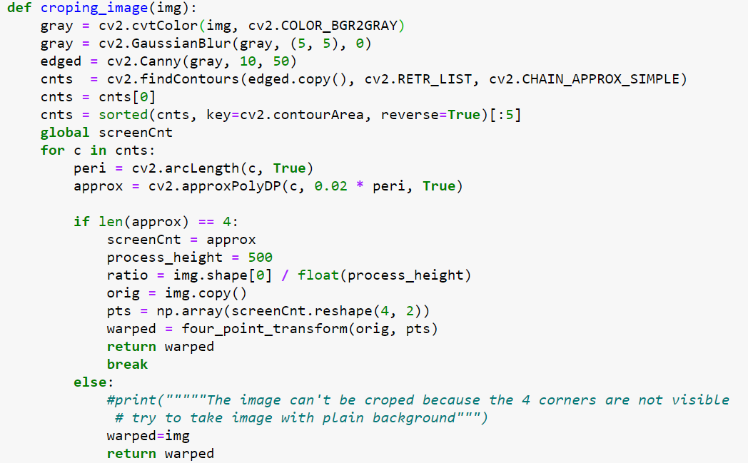
Cropping image

Slide 20
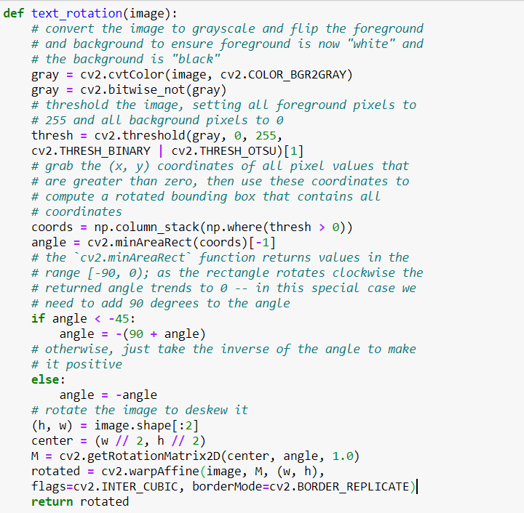
Text Rotation

Slide 21
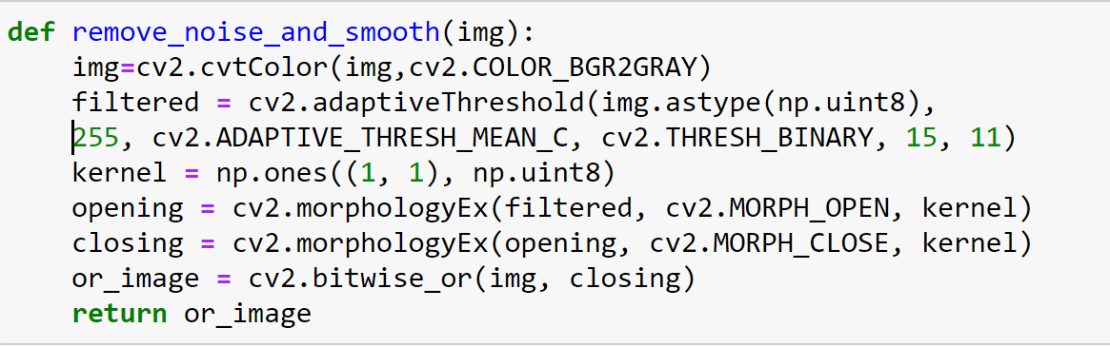
Removal of noise

